Slide 2
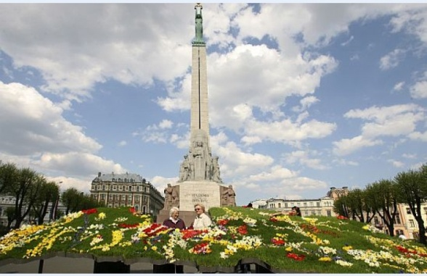
DZIMTENE
Vai tu zini, kas ir Latvija?
Tā ir zeme, mana dzimtene.
Vai tu zini, kas ir dzimtene?
Tā ir zeme, kur es piedzimu.
Vai tu zini, kā es piedzimu?
Tā kā puķuzirnītis uzziedēju māmiņai,
Tā kā puķuzirnītis apvijos ap tētiņu.
/dzejoļa autors Jānis Peters/

Slide 3
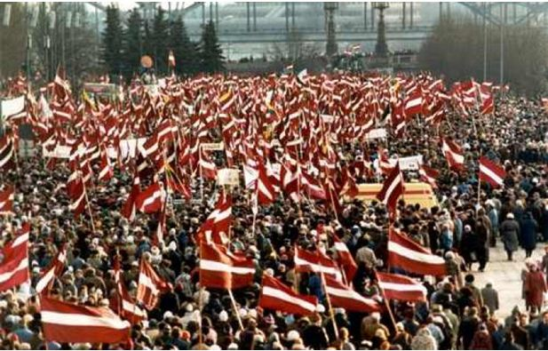
4. maijs - Latvijas Republikas Neatkarības atjaunošanas diena

Slide 4
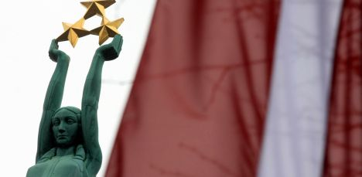
4. maijs ir valsts svētku diena – Latvijas Republikas Neatkarības deklarācijas pasludināšanas diena (www.likumi.lv)
www.likumi.lv LATVIJAS PADOMJU SOCIĀLISTISKĀS REPUBLIKAS
AUGSTĀKĀS PADOMES DEKLARĀCIJA Par Latvijas Republikas neatkarības atjaunošanu

Slide 5
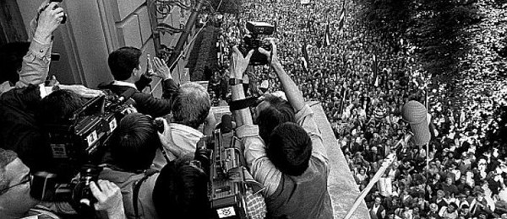
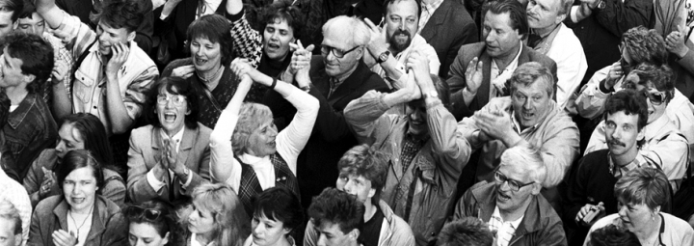
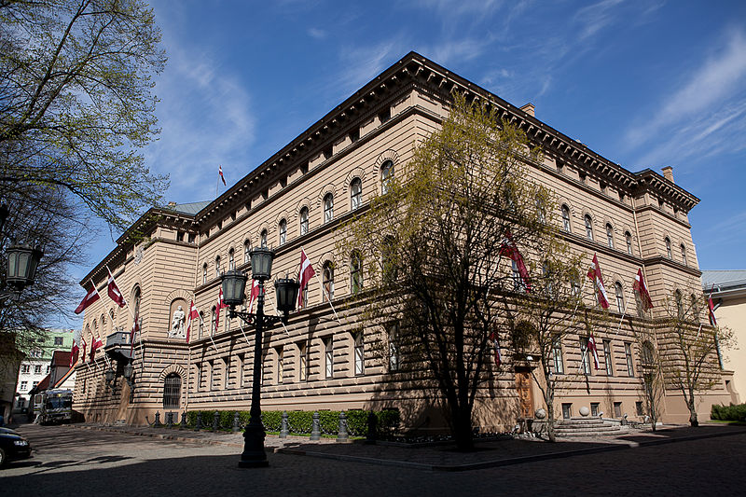
Deklarācijas pieņemšanas laikā 4. maija 1990. gadā pie Augstākās Padomes ēkas (tagad Saeimas ēka) pulcējās liels neatkarības atbalstītāju pulks un deputāti pēc pozitīvā balsojuma tika ar sajūsmu sagaidīti Jēkaba ielā.

Slide 6
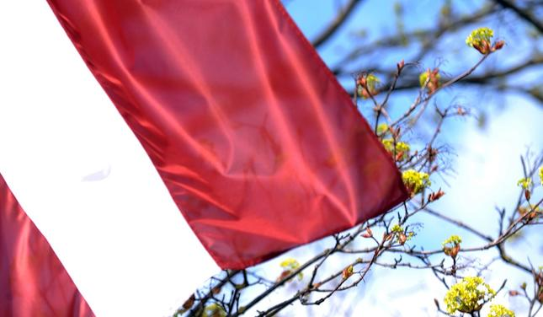
Viktorīna

Slide 7
1. Augstākā Padome pieņēma Deklarāciju par neatkarības atjaunošanu, ar kuru pasludināja, ka Latvijā pakāpeniski tiks atjaunota neatkarīga valsts
a) 1991. g.
b) 1990. g.
c) 1989. g.

Slide 8
2.Kas ir deklarācija?
a) oficiāls paziņojums
b) paziņojums
c) krājums

Slide 9
3. Turpini domu:
Deklarāciju par neatkarības atjaunošanu, ar kuru pasludināja, ka Latvijā pakāpeniski tiks atjaunota neatkarīga valsts, sauc par …
a) 18. novembri Neatkarības deklarāciju
b) 18. maija Neatkarības deklarāciju
c) 4. maija Neatkarības deklarāciju

Slide 10
4. Turpini domu:
Tautas frontes priekšsēdētājs bija…
a) Marģers Skujenieks
b) Augusts Kirhenšteins
c) Dainis Īvāns

Slide 11
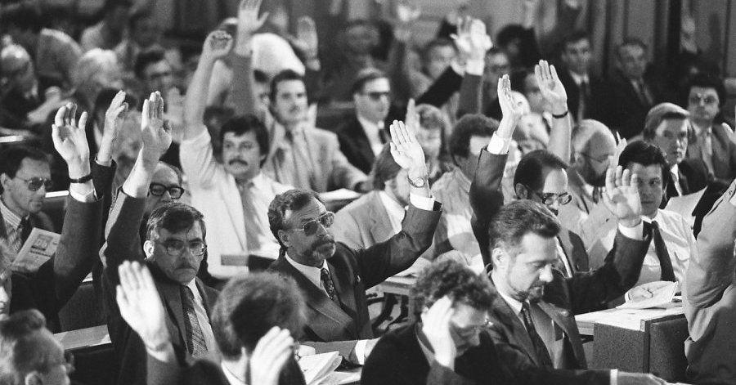
5. 4.maja Neatkarības deklarāciju pieņēma 1990.gada 4.maijā pulksten 19:20. Katrs deputāts piecēlās un pateica savu “jā” vai ”ne”. Balsoja 194. deputāti.
Kā jūs domājāt, cik deputātus nobalsoja par:
a) 54.
b) 138.
c) 2.

Slide 12
6. Latvijas Augstākā Padome pieņēma lēmumu par pilnīgu Latvijas neatkarības atjaunošanu:
a) 1990. gada 21.augustā
b) 1991. gada 21.augustā
c) 1992. gada 21.augustā
(Latvijas Republikas Augstākā Padome bija
Latvijas parlaments laikā no 1990. gada līdz 1993. gadam.)

Slide 13
7. Papildini teikumu: Latvijas izglītotākie cilvēki 1988. gadā izveidoja ..........................., kas bija visas tautas organizācija cīņai par latviešu tautas interešu aizstāvēšanu un neatkarīgas valsts izveidošanu.
a) Latvijas Nacionālu fronte
b) Latvijas Tautas fronte
c) Latvijas Neatkarības fronte

Slide 14
8. Par pirmo Latvijas valdības vadītāju pēc neatkarības atjaunošanas 1990. gada 7. maijā tika ievēlēts:
a) M. Skujenieks
b) A. Kirhenšteins
c) I. Godmanis

Slide 15
9. Izvēlies pareizo personu vārdu, lai pabeigtu šādu teikumu: Pirmais Latvijas Valsts prezidents pēc neatkarības atjaunošanas bija
a) Guntis Ulmanis
b) Andris Šķele
c) Kārlis Ulmanis

Slide 16
10. Izvēlies pareizo personu vārdu, lai papildināt šādu teikumu: Kad Latvija bija PSRS sastāvā (1940.-1941., 1944.-1991. gados) ....................... uzrakstīja dzeju DZIMTENE, kurā aicināja latviešus lepoties ar savu vēsturisko pagātni.
a) Imants Kalniņš
b) Jānis Peters
c) Raimonds Pauls

Slide 17
11. Izvēlies pareizo personu vārdu, lai pabeigtu šādu teikumu: Pirmais Ministru prezidents pēc Latvijas neatkarības atgūšanas bija
a) Māris Gailis
b) Valdis Birkavs
c) Guntis Ulmanis

Slide 18
Atbildes:
1. b) 1990. g.;
2. a) oficiāls paziņojums;
3. c) 4.maija Neatkarības deklarāciju;
4. c) Dainis Īvāns;
5. b) 138 (138 nobalsoja par, 2 atturējās, bet 54 bija pret);
6. b) 1991.gada 21.augustā;
7. b) Latvijas Tautas fronte (LTF - Latvijas Tautas fronte bija sabiedriski politiska kustība un organizācija Latvijas PSR un Latvijā Atmodas laikā no 1988. gada. LTF bija izšķirīga nozīme Latvijas neatkarības atgūšanā.);
8. c) Ivars Godmanis (LR Ministru padomes priekšsēdētājs);
9. a) Guntis Ulmanis;
10. b) Jānis Peters;
11. b) Valdis Birkavs.

Slide 19
1. Video: YouTube: 4. maijs /Latvijas neatkarības atjaunošanas diena/ 2. Radošais uzdevums: uzzīmē atklātni vai sagatavo kolāžu! Tēma: 4.maijs - Latvijas Republikas Neatkarības atjaunošanas diena.

Slide 20
Ievērojamākie cilvēki

Slide 21
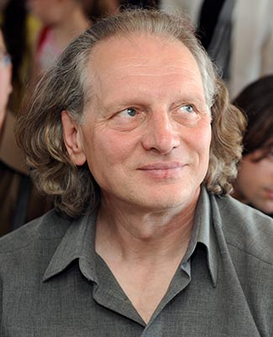
Dainis Īvāns (dzimis 1955. gada 25. septembrī Madonā) ir Latvijas politiķis un žurnālists.
D. Īvāns bija Latvijas Tautas frontes priekšsēdētājs no 1988. līdz 1990. gadam.

Slide 22
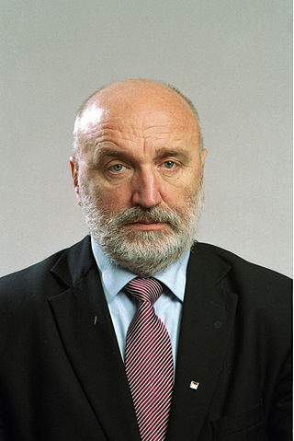
Ivars Godmanis (dzimis 1951. gada 27. novembrī, Rīgā) ir latviešu fiziķis, augstskolas pasniedzējs, finansists un politiķis. I.Godmanis bija Latvijas Ministru padomes priekšsēdētājs: pirmās valdības pēc Latvijas neatkarības atjaunošanas vadītājs, pēc tam bijis arī Ministru prezidents, ministrs vairākās valdībās, Saeimas un Eiropas Parlamenta deputāts.

Slide 23
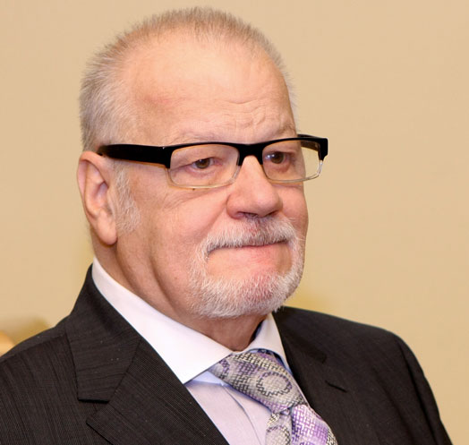
Jānis Peters (dzimis 1939. gada 30. jūnijā Priekulē) ir latviešu dzejnieks, publicists, sabiedriskais darbinieks un diplomāts.
DZIMTENE
Vai tu zini, kas ir Latvija?
Tā ir zeme, mana dzimtene.
Vai tu zini, kas ir dzimtene?
Tā ir zeme, kur es piedzimu.
Vai tu zini, kā es piedzimu?
Tā kā puķuzirnītis uzziedēju māmiņai,
Tā kā puķuzirnītis apvijos ap tētiņu.
/dzejoļa autors Jānis Peters/

Slide 24
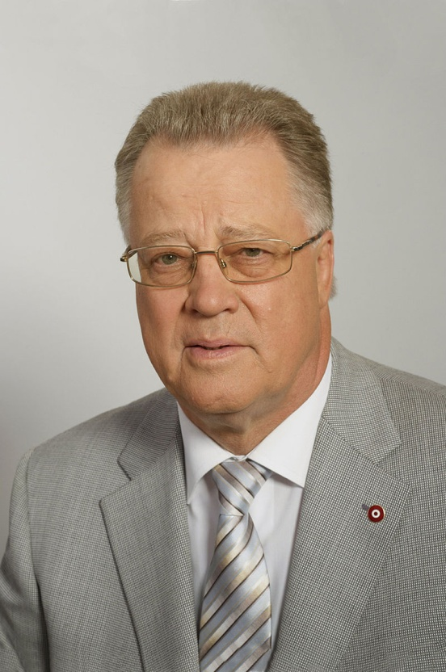
Guntis Ulmanis (agrāk Guntis Rumpītis; dzimis 1939. gada 13. septembrī Rīgā) ir latviešu politiķis. Viņš bija pirmais Latvijas Valsts prezidents pēc valsts neatkarības atjaunošanas laikā no 1993. līdz 1999. gadam.

Slide 25
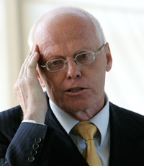
Valdis Birkavs (dzimis 1942. gada 28. jūlijā) ir latviešu politiķis, juridisko zinātņu doktors. Latvijas juristu biedrības dibinātājs un tās pirmais prezidents. 1993. gada vasarā partija uzvarēja 5. Saeimas vēlēšanās un Birkavs kļuva par Latvijas Ministru prezidentu.

